Slide 1
第七章 反馈放大电路
7.1 反馈的基本概念与分类
7.2 负反馈放大电路的四种组态
7.3 负反馈放大电路增益的一般表达式
7.4 负反馈对放大电路性能的影响
7.5 深度负反馈条件下的近似计算
7.6 负反馈放大电路的稳定性

Slide 2



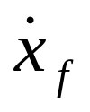
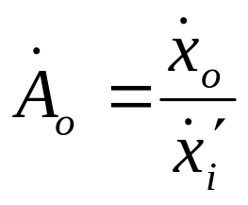
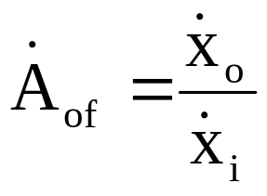
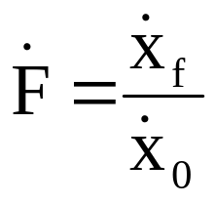
7.1 反馈的基本概念与分类
7.1.1 什么是反馈
1.反馈
反馈是指将输出量的一部分或全部，按一定的方式送回到输入回路，来影响输入量（电压或电流）的一种连接方式
净输入量
混合
取样
×
放大电路
输出信号
总输入量
反馈信号
反馈网络
开环增益
闭环增益
反馈系数
共有四种不同的单位

Slide 3
2.反馈与反馈通路
我们判断一个电路是否有反馈，是通过分析它是否存在反馈通路而进行的，而反馈通路是跨接在输出和输入间的网络。
（1）若电路中不存在反馈——开环
反馈通路
（反馈网络）
（2）若电路中存在反馈——闭环
R₂
v_{i}
+
R₁
v_{o}
+
-
v_{o}
-
R_{L}
R_{L}
信号的正向传输

Slide 4
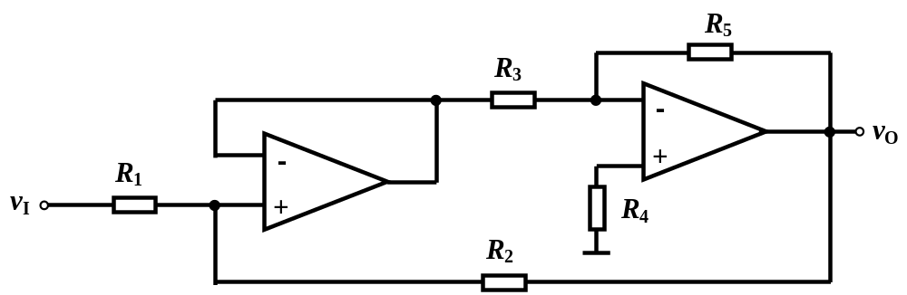
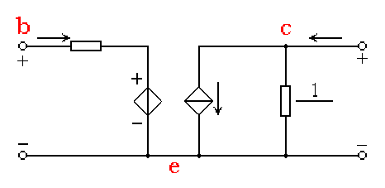
本级反馈
本级反馈
3.内部反馈与外部反馈
4.本级反馈与级间反馈
V_{CC}
级间反馈
R_{b1}
R_{c}
C_{b2}
内部反馈
C_{b1}
c
+
+
b
i_{C}
+
I_{b}
h_{ie}
i_{c}
+
i₁
i_{B}
e
v_{o}
R_{b2}
R_{L}
v_{i}
R_{e}
i_{E}≈i_{B}+i_{C}
v_{be}
h_{re}v_{ce}
h_{fe}I_{b}
v_{ce}
-
h_{oe}
-
外部反馈

Slide 5
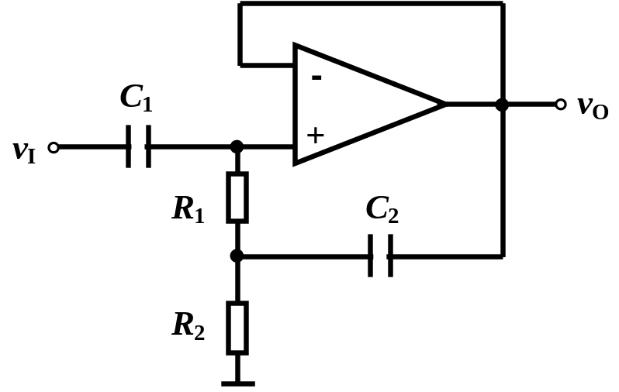
7.1.2 直流反馈与交流反馈
1.交流反馈与直流反馈
若反馈信号中只包含直流成份——直流反馈
若反馈信号中只包含交流成份——交流反馈
交、直流反馈
(+)
(+)
(+)
(+)
(+)
交流反馈

Slide 6
+V_{CC}
R_{B1}
R_{C1}
R_{B21}
R_{C2}
C₃
+
C₁
+
T₁
C₂
T₂
v_{o}
v_{i}
R_{E1}
R_{B22}
R_{E2}
C_{E}
–
–
R_{f}
C
增加隔直电容C后，R_{f}只对交流起反馈作用。
注：本电路中C₁、C₂也起到隔直作用。

Slide 7
+V_{CC}
R_{B1}
R_{C1}
R_{B21}
R_{C2}
C₃
+
C₁
+
T₁
C₂
T₂
v_{o}
v_{i}
C
R_{E1}
R_{B22}
R_{E2}
C_{E}
–
–
R_{f}
增加旁路电容C后，R_{f}只对直流起反馈作用。

Slide 8
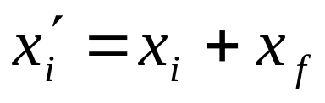


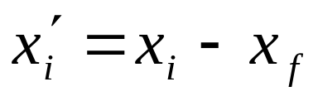
7.1.3 正反馈与负反馈
1.正反馈与负反馈
——正反馈， 使 加强，使放大倍数增加
——负反馈， 使 减小，使放大倍数降低
判断电路中反馈的正、负极性用瞬时极性法：
（1）按中频段考虑，即不考虑电路中所有的电容对相位的影响。
（2）用正、负号（+、-）或箭头（↑、↓）表示电路中各关键点对“地”的电位的瞬时极性（或瞬时变化），这种表示要符合放大器的基本原理。
共射极放大器：集电极与基极电位反相；
共基极放大器：集电极与发射极电位同相；
共集极放大器：发射极与基极电位同相；
集成运放电路：看x_{f}是加在同相端还是反相端
（3）要逐级进行。最后看反馈到输入端的信号的瞬时极性，若与原输入信号的位相相同，则为正反馈，若与原输入信号的位相相反，则为负反馈。

Slide 9
正反馈与负反馈判断
反馈通路
(-)
(-)
(+)
(+)
(+)
(-)
(-)
(-)
(+)
(-)
反馈通路
净输入量
负反馈
负反馈

Slide 10
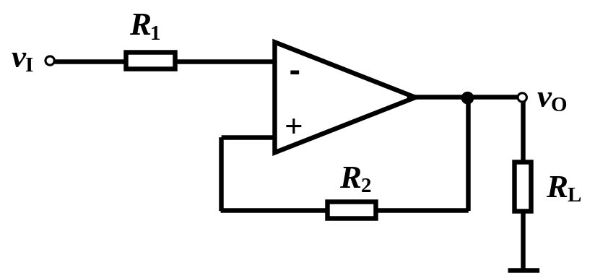

净输入量
正反馈与负反馈判断
正反馈
(+)
(+)
(-)
(-)
反馈通路
反馈通路
本级反馈通路
净输入量
(+)
(-)
(+)
(+)
(+)
(-)
级间负反馈
级间反馈通路

Slide 11
7.1.4 电路的基本反馈形式
负反馈对放大器性能的影响同反馈的类型有关，当考虑到信号源和负载时，负反馈放大器包含四个部分：
信号源
V_{g}
基本放大器
A
反馈网络
F
输入端：反馈信号在输入端的联接方式分为
串联
并联
输出端：反馈信号在输出端分为取
电压
电流
根据四个部分连接方式的不同，反馈可以分为四种类型
电压串联反馈
电流并联反馈
电流串联反馈
电压并联反馈

Slide 12
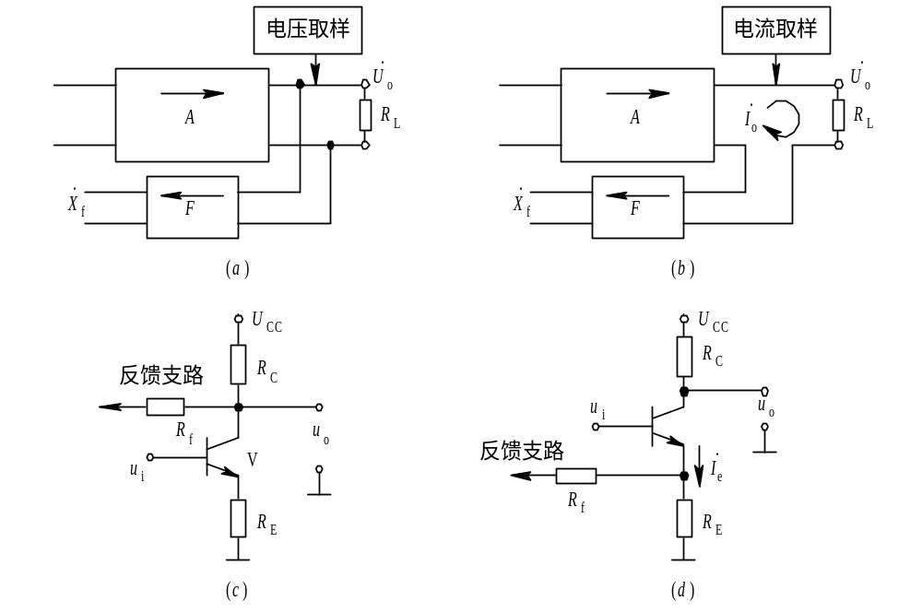
电压反馈和电流反馈

Slide 13
电压反馈采样的两种形式：
v_{o}
v_{o}
R_{L}
R_{L}
采样电阻很大

Slide 14
电流反馈采样的两种形式：
i_{o}
i_{o}
R_{L}
i_{E}
i_{E}
R_{f}
R_{L}
采样电阻很小

Slide 15
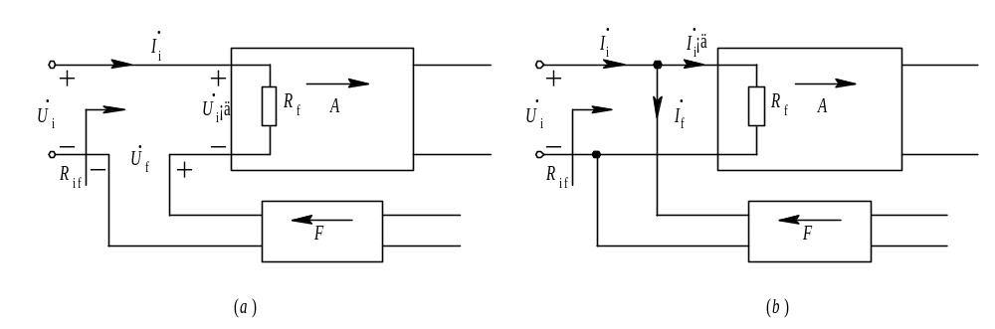
串联反馈和并联反馈框图
(a)串联反馈；(b)并联反馈

Slide 16
并联反馈
串联反馈
i_{f}
i
v_{be}
i_{b}
v_{i}
v_{f}
i_{b}=i-i_{f}
v_{be}=v_{i}-v_{f}

Slide 17
放大电路的两个输入端:
X_{i}
-
-
并
运放
X_{f}
+
X_{i}
+
串
X_{f}
差放
X_{i}
T₁
T₂
X_{f}
X_{i}
T₁
T₂
串
并
X_{f}
三极管和
场效应管
X_{i}
X_{i}
串
X_{f}
并
X_{f}

Slide 18
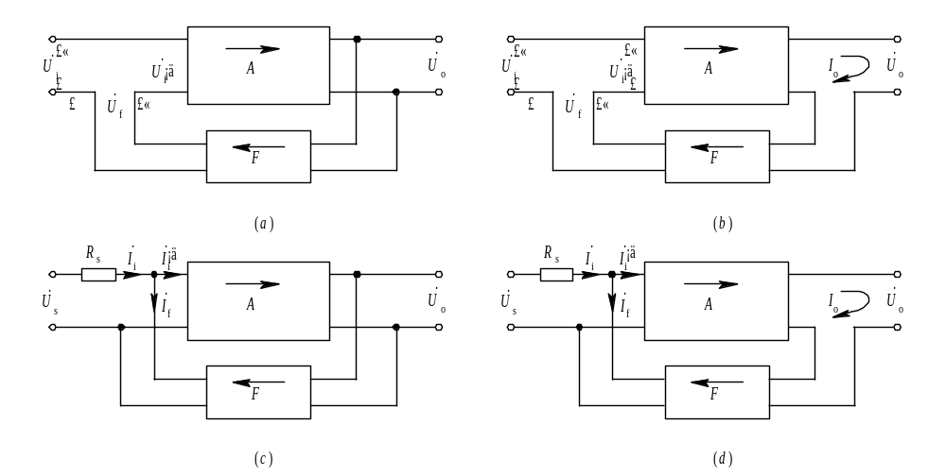
四种典型的负反馈组态电路
(a)串联电压负反馈；(b)串联电流负反馈；
(c)并联电压负反馈；(d)并联电流负反馈

Slide 19
7.2 负反馈放大电路中的四种组态
7.2.1 电压串联负反馈
(-)
(-)
(+)
(+)
(+)
R_{f}
R_{e1}
R_{f}
R_{e1}
特点：
（1）该电路为电压串联负反馈
若取样为电压，则 以电压的形式出现。
V_{i}
V’_{i}
A
V_{o}
V_{f}
F
若为串联反馈，则 、 、 以电压的形式出现

Slide 20
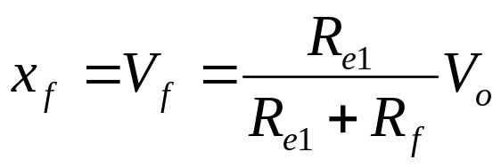
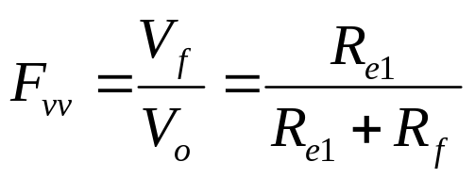
电压串联负反馈
（2）反馈系数
∴
(-)
(-)
(+)
v_{f}
(+)
（3）电压负反馈使输出电压稳定
v_{i}
(+)
v_{o}
R_{f}
R_{e1}
R_{L}↓
→V_{O}↓
→V_{f}↓
→V_{be}↑
特点：
（1）该电路为电压串联负反馈
若取样为电压，则 以电压的形式出现。
V_{O}↑
电压负反馈：稳定输出电压
若为串联反馈，则 、 、 以电压的形式出现

Slide 21
电压串联负反馈
(+)
(+)
V_{i}
V‘_{i}
V_{o}
R_{L}
(+)
V_{f}
R₁
R_{f}
输入端有
V_{i}=V’_{i}+V_{f}
即
V’_{i} =V_{i} -V_{f}
串联反馈：输入端电压求和（KVL）

Slide 22
7.2.2 电压并联负反馈
V_{CC}
A
R_{f}
(-)
R_{L}
R_{S}
(+)
F
V_{S}
A
-
R_{s}
+
R_{L}
R_{f}
v_{o}
F

Slide 23
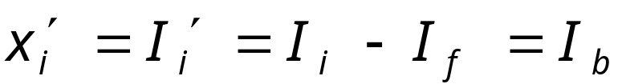
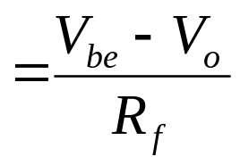
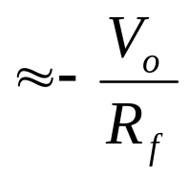
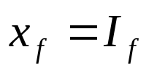
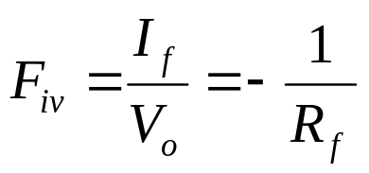
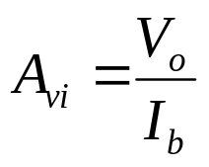
反馈系数
电压并联负反馈
——负反馈
V_{CC}
R_{f}
I_{i}
(-)
I_{f}
R_{L}
R_{S}
(+)
I_{b}
V_{S}
电压负反馈使输出电压稳定
该电路为电压并联负反馈
若取样为电压，则 以电压的形式出现。
若为并联反馈，则 、 、以电流的形式出现

Slide 24
7.2.3电流串联负反馈
A
V_{CC}
V_{i}
V_{O}
V’_{i}
(+)
R_{S}
(+)
R_{L}
I₀
R_{f}
F
V_{S}
V_{f}
(+)
该电路为电流串联负反馈
(+)
取样为电流，则 以电流的形式出现。
若为串联反馈，则 、 、 以电压的形式出现
(+)

Slide 25
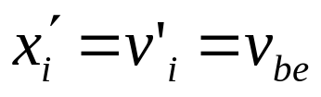
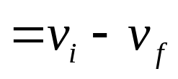
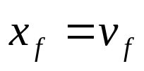
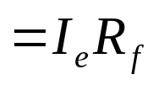
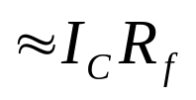
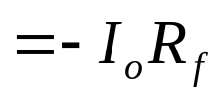
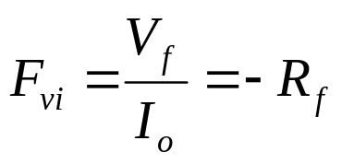
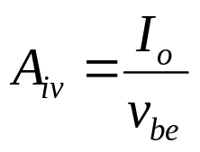
电流串联负反馈
电流负反馈使输出电流稳定
V_{CC}
β↑→I_{C}↑→V_{f}↑→V_{be}↓→I_{b}↓
(+)
I_{C}↓
R_{S}
v_{f}
(+)
R_{L}
V_{S}
i_{e}
R_{f}
反馈系数
——负反馈

Slide 26
7.2.4 电流并联负反馈
A
(+)
(-)
(-)
F
R_{f}
R_{e1}
R_{e2}
A
该电路为电流并联负反馈
R_{L}
F

Slide 27
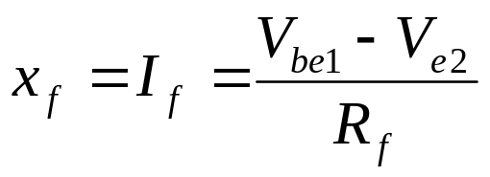
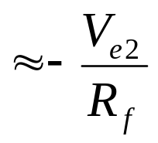
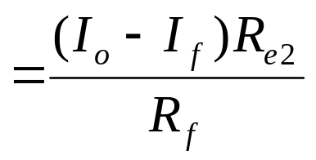
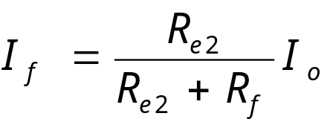
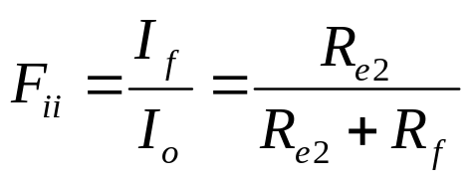
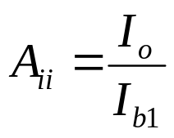
电流并联负反馈
反馈系数
——负反馈
I_{i}
I_{b}
I_{f}
v_{e2}
R_{f}
R_{e1}
R_{e2}
电流负反馈使输出电流稳定

Slide 28
四种反馈类型各物理量的含义
物理量类型 | x_{s}、x_{f}、x_{I} | x_{o} | A | A_{f} | F
电压取样电压求和反馈 （电压串联反馈） | 电压 | 电压 | 电压比 | 电压比 | 电压比
电压取样电流求和反馈 （电压并联反馈） | 电流 | 电压 | 互阻 | 互阻 | 互导
电流取样电压求和反馈 （电流串联反馈） | 电压 | 电流 | 互导 | 互导 | 互阻
电流取样电流求和反馈 （电流并联反馈） | 电流 | 电流 | 电流比 | 电流比 | 电流比

Slide 29
说明
（1）放大倍数和反馈系数均为广义的。
（2）反馈信号与输出电压成正比——电压反馈；
反馈信号与输出电流成正比——电流反馈；
（3）反馈信号与输入信号串联——串联反馈；在输入端以电压的形式相加减。
反馈信号与输入信号并联——并联反馈；在输入端以电流的形式相加减。
（4）电压负反馈使输出电压稳定；
电流负反馈使输出电流稳定；

Slide 30

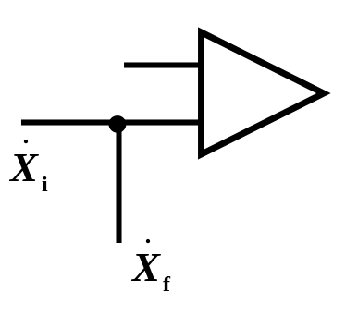
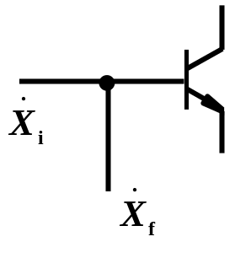


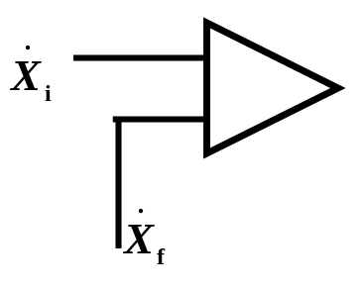
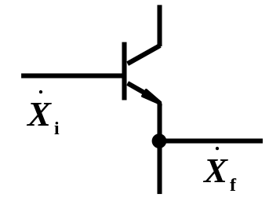
（5）取样方式的判断——输出短路法
将放大器输出端短路，看反馈信号是否存在
若存在——电流反馈 不存在——电压反馈
（6）混合方式的判断——输入短路法
将放大器输入端短路，看反馈信号是否存在
若存在——串联反馈 不存在——并联反馈
并联：反馈量
输入量
接于同一输入端。
串联：反馈量
输入量
接于不同的输入端。

Slide 31
信号源对反馈效果的影响
串联反馈
A
v_{ID} = v_{I} -v_{F}
R_{s}
(+)
(+)
+
(+)
v_{s}
v_{ID}
要想反馈效果明显，就要求v_{F}变化能有效引起v_{ID}的变化。
v_{I}
-
(+)
R_{L}
V_{ID}=V_{I}-V_{F}
R₂
v_{F}
R₁
v_{o}
则v_{I}最好为恒压源，即信号源内阻R_{S}越小越好。
F
电压串联负反馈电路

Slide 32
R_{s}
(+)
-
(-)
v_{s}
+
i_{I}
i_{ID}
i_{S}
R_{s}
+
并联反馈
-
i_{F}
R_{L}
i_{ID} = i_{I} -i_{F}
(-)
R_{f}
v_{o}
要想反馈效果明显，就要求i_{F}变化能有效引起i_{ID}的变化。
则i_{I}最好为恒流源，即信号源内阻R_{S}越大越好。

Slide 33
反馈类型的判别步骤
1. 有无反馈
是否存在把输出回路和输入回路连接起来的支路。
2.交流反馈与直流反馈
反馈存在于直流或交流或交直流通路中。
3.正反馈与负反馈
瞬时极性法。
4. 反馈的组态
输出端：并联取电压；串连取电流。
输入端：串联分压 ；并联分流。

Slide 34
综合：反馈放大器类型描述：
类型 =（交、直流）+ 输 出 + 输入 + 极性
有反馈？
交流反馈
直流反馈
电压反馈
电流反馈
串联反馈
并联反馈
负反馈
正反馈
例如：
交流电压串联负反馈
四种交流负反馈放大器：
a 串联电压
b 并联电压
c 串联电流
d 并联电流
a
电压反馈
电流反馈
串联反馈
并联反馈
b
c
d

Slide 35
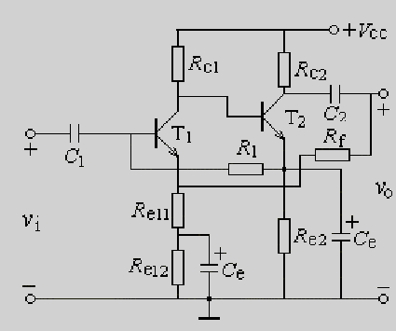
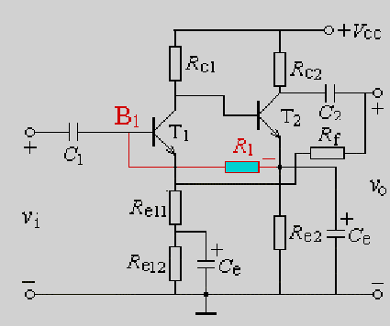
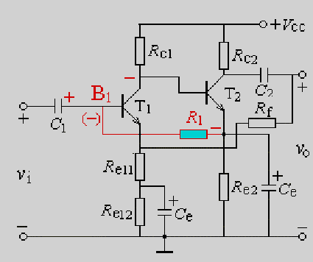
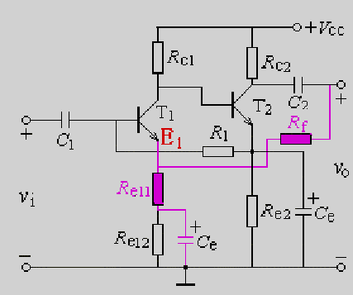
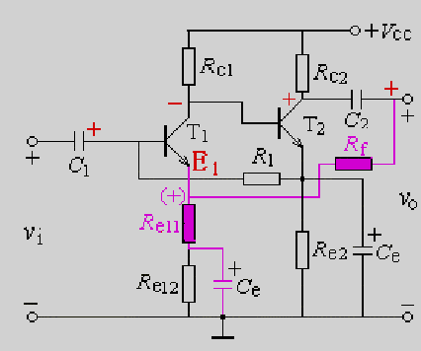
例题7.1: 试判断图示电路 R₁ 、R_{f}各引入何种反馈？
解:
1、R₁ 加在B₁上：
引入直流
电流并联负反馈
2、R_{f} 加在E₁上：
引入交流
电压串联负反馈

Slide 36
例题7.2: 试判断图示电路的反馈组态(反馈类型)?
R₃
R₂
结论：
交直流
电压
串联
负反馈
R₁
-
-
+
A₂
v_{o}
v_{i}
-
+
+
A₁
-
+
R₄
R₅
(+)
v_{f}
R₆

Slide 37
R₂
+Vcc
R₄
T₁
R₁
v_{i}
-
D₁
v_{o}
A
+
D₂
R₃
T₂
R₅
(a)
-Vcc

Slide 38
-V_{CC}
R_{C1}
R_{C2}
R_{C3}
R_{f1}
R_{f2}
+
v_{o}
C
R_{b2}
R_{b3}
v_{I}
T₁
T₂
T₃
+
R_{e1}
R_{e2}
(b)

Slide 39
V_{CC}
R_{c2}
R_{c1}
+
+
T₂
C_{b2}
C_{b1}
+
T₁
R_{s}
R_{f}
v_{o}
+
R_{e1}
v_{s}
R_{e2}
-
-
(C)

Slide 40
Vcc
v_{i}
+
-
T
v_{o}
R₂
-
R₁
R₃
A₂
+
R₂
v_{i}
-
R₁
A₁
v_{o}
+
R₃
R_{L}

Slide 41
Vcc
-
A₂
v_{i}
+
+
T
R₂
-
v_{i}
-
v_{o}
R₁
A₁
v_{o}
R₂
+
R₁
R₃
R₃
R_{L}
(d)
(e)
R₂
R₅
R₁
v_{i}
R₃
-
A₁
-
+
A₂
+
R_{L}
i_{c}
R₄
R₆
(f)

Slide 42
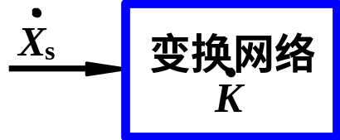
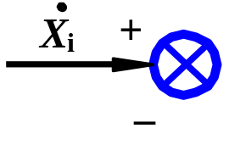
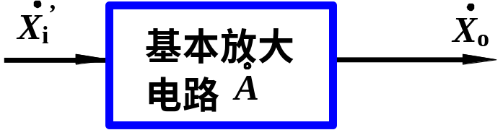
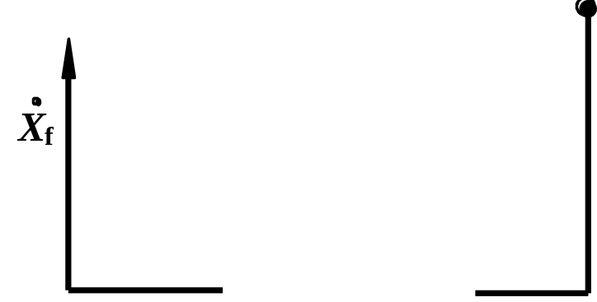

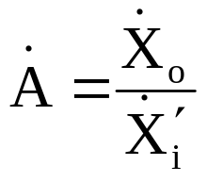
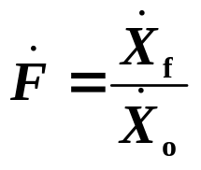

7.3 负反馈放大电路增益的一般表达式
一、反馈的表示方法
（一）方框图
反馈放大电路的输入信号
基本放大电路的输入信号（净输入信号）
输出信号
信号源
反馈信号

Slide 43
信号在基本放大电路中的反向传输
信号的正向传输
信号在反馈网络中的正向传输
信号的反向传输

Slide 44
信号的正向传输
单向化
三个假定
1、与流经基本放大器的正向传输信号相比，通过反馈网络的正向传输信号（直接传输），可以忽略不计。
信号的反向传输
2、与反馈网络的反向传输信号相比，通过基本放大器的反向传输信号（内部反馈）可以忽略不计。
3、反馈网络的反馈系数F与信号源内阻Rs及负载电阻R_{L}无关。

Slide 45



开环时反馈网络的负载效应
对输入口的影响
对输出口的影响

Slide 46










一、反馈的表示方法
（二）表达式推导
1、正反馈：
负反馈：
2、闭环增益的一般表达式
即
又因为
所以
对信号源的增益

Slide 47










3、 反馈深度的讨论
称为反馈深度
一般负反馈
深度负反馈
正反馈
自激振荡

Slide 48




7.4 负反馈对放大电路性能的影响
7.4.1 提高增益的稳定性
闭环时
只考虑幅值有
增益灵敏度
则
即闭环增益相对变化量比开环减小了1+AF倍
另一方面
在深度负反馈条件下
即闭环增益只取决于反馈网络。当反馈网络由稳定的线性元件组成时，闭环增益将有很高的稳定性。
例：1+AF=100时，A=1000±10% 即dA/A=10%
则A_{f}=10±0.1%
Notes:
1. 从物理意义上解释低通电路
2. 稳态分析方法
3. 增益与传递函数
4. 复数的模与相角

Slide 49
7.4.2 减少非线性失真
大
A
小
小
大
A
大
小
大
F
小
若输入信号本身就是失真波形，是不能靠引入负反馈来改善的。只有放大器内部所产生的非线性失真用负反馈改善才有效。

Slide 50

7.4.2 抑制反馈环内噪声
负反馈能将噪声和干扰抑制D倍
注意：
1、放大电路引入负反馈后，信噪比并没有提高
2、若干扰或噪声与输入信号同时由外界引入，靠负反馈无济于事。

Slide 51







二、负反馈对放大器性能的改善
（四） 扩展频带
因为A_{f}=A/D， 成比例减少
开环幅频响应
上限频率扩展1+AF倍
下限频率降低1+AF倍
闭环幅频响应
引入负反馈后使通频带扩展了D倍

Slide 52













引入串联负反馈后：
7.4.4 对输入电阻和输出电阻的影响
1、混合对输入电阻的影响
（1）串联负反馈使输入电阻增加
∴
(+)
若取样是电压：则
i_{i}
v_{i}'
R_{i}
(-)
v_{i}
(+)
v_{f}
R_{if}
(-)
若取样是电流：则
无反馈时：
∴
结论：

Slide 53












引入并联负反馈后：
1、混合对输入电阻的影响
（2）并联负反馈使输入电阻减小
∴
I_{i}
若取样是电压：则
v_{i}
v_{i}'
R_{i}
R_{if}
若取样是电流：则
无反馈时：
∴
结论：

Slide 54




在不考虑F对I₀的分流的情况下 ：
2、取样对输出电阻的影响
（1）电压负反馈使输出电阻减小
电压串联负反馈的情况
I_{o}
(+)
v_{i}'
R_{o}
v_{o}
(-)
(+)
A_{vvo}v’_{i}
v_{f}
(-)
此时：
A_{vv0}为不考虑R_{L}时基本放大器的电压增益

Slide 55






在不考虑F对I₀的分流的情况下 ：
电压并联负反馈的情况
I_{o}
R_{o}
v_{o}
A_{vio}i_{i}‘
此时：
结论：
A_{ui0}为不考虑R_{L}时基本放大器的电压增益

Slide 56



在忽略反馈网络上的压降的情况下：
（2）电流负反馈使输出电阻增大
电流串联负反馈的情况
I_{o}
(+)
v_{i}'
R_{o}
v_{o}
∴
(-)
(+)
A_{ivo}v_{i}‘
即
u_{f}
(-)
此时：
A_{iv0}为不考虑R_{L}时基本放大器的电压增益

Slide 57




在忽略反馈网络上的压降的情况下：
电流并联负反馈的情况
I_{o}
R_{o}
v_{o}
∴
A_{iio}i_{i}‘
即
此时：
A_{ii0}为不考虑R_{L}时基本放大器的电压增益
结论：

Slide 58
为改善性能引入负反馈的一般原则
要稳定直流量——
引直流负反馈
要稳定交流量——
引交流负反馈
要稳定输出电压——
引电压负反馈
要稳定输出电流——
引电流负反馈
要增大输入电阻——
引串联负反馈
要减小输入电阻——
引并联负反馈
说明：引入负反馈虽然可以改善电路的性能，然而，若处理不当，则电路将产生自激振荡，使改善性能的愿望落空。

Slide 59




7.5 负反馈放大电路的分析方法
一、 深度负反馈条件下的近似计算
1. 深度负反馈的特点
由于
则
即，深度负反馈条件下，闭环增益只与反馈网络有关
又因为
代入上式得
输入量近似等于反馈量
净输入量近似等于零
由此可得深度负反馈条件下，基本放大电路“两虚”的概念
Notes:
1. 从物理意义上解释低通电路
2. 稳态分析方法
3. 增益与传递函数
4. 复数的模与相角

Slide 60











深度负反馈条件下
串联负反馈，输入端电压求和。
虚短
+
+
虚断
-
-
并联负反馈，输入端电流求和。
虚断
+
+
虚短
-
-

Slide 61



2. 各种反馈阻态的近似计算
（1）电压串联负反馈
∴
R_{f}
100
R_{e1}
10k

Slide 62







2. 各种反馈阻态的近似计算
（1）
（2）电流串联负反馈
+R_{C}
∴
i_{c}
R_{S}
i_{o}
R_{L}
而
V_{S}
R_{e}
（2）
由h参数等效电路法得

Slide 63







2. 各种反馈阻态的近似计算
（3）电压并联负反馈
+Vcc
R_{f}
i_{i}
i_{f}
R_{L}
R_{S}
i_{b}
V_{S}
（1）
∴

Slide 64






2. 各种反馈阻态的近似计算
（4）电流并联负反馈
i_{i}
i_{f}
i_{e2}
i_{o}
R_{f}
R_{e1}
R_{e2}

Slide 65











一、 深度负反馈条件下的近似计算
例 求：
R_{c3}
(1)大环组态；
(2)二、三级局部组态；
R_{c2}
R_{c1}
T₃
R_{L}
(3)深度负反馈下大环的闭环电压增益 。
T₂
R₂
T₁
解：
(1)电压并联负反馈
R₁
(2)
T₂ 电流串联负反馈
R_{s}
R_{f}
T₃ 电流串联负反馈
T₂和T₃级间电流串联正反馈
(3)
在深度负反馈条件下，利用虚短和虚断可知
则反馈系数为
闭环增益
闭环电压增益

Slide 66
4.7k
0.4μ
0~1.5k
27k
27k
28V
T₃
T₄
mA
0~10mA
T₅
T₁
T₂
470
50
V_{I}=0~2.5V
12k
16k
200
7V
电压电流变换器电路

Slide 67
一、 深度负反馈条件下的近似计算
2. 各种反馈阻态的近似计算
小结：
（1）引入深度电压负反馈后：A_{vvf}与管子的参数无关，与R_{L}无关。
引入深度电流负反馈后： A_{vvf}与管子的参数无关，与R_{L}有关。

Slide 68













7.4 负反馈放大电路的稳定问题
一、 自激及稳定工作条件
1. 自激振荡现象
在不加任何输入信号的情况下，放大电路仍会产生一定频率的信号输出。
2. 产生原因
在高频区或低频区产生的附加相移达到180°，使中频区的负反馈在高频区或低频区变成了正反馈，当满足了一定的幅值条件时，便产生自激振荡。

Slide 69







3. 自激振荡条件
闭环增益
反馈深度
自激振荡
即
又
得自激振荡条件
幅值条件
相位条件（附加相移）
注：输入端求和的相位（-1）不包含在内

Slide 70




3. 自激振荡条件
得自激振荡条件
说明：
（1）一级或两级负反馈放大电路是稳定的，三级或三级以上的负反馈电路，在深度负反馈的条件下，由可能产生自激振荡。
（2）为使负反馈放大器能够稳定地工作，必须设法破坏自激振荡的条件
在 时
使
在 时
使

Slide 71







4. 稳定工作条件
G_{m}增益裕度
破坏自激振荡条件
ω₁₈₀
ω₀
或
或写为
φ_{m}相位裕度
其中
G_{m}——幅值裕度，一般要求G_{m}≤ -10dB
保证可靠稳定，留有余地。
ϕ_{m}——相位裕度，一般要求ϕ_{m} ≥ 45°

Slide 72







5. 负反馈放大电路稳定性分析
利用波特图分析
环路增益的幅频响应写为
一般
与频率无关，
则
的幅频响应是一条水平线
水平线
的交点为
即该点满足
作出
的幅频响应和相频响应波特图

Slide 73



判断稳定性方法
(1) 作出
的幅频响应和相频响应波特图
(2) 作
水平线
(3) 判断是否满足相位裕度
ϕ_{m} ≥ 45°
在水平线
的交点作垂线交相频响应曲线的一点
若该点
满足相位裕度，稳定；否则不稳定。
或
在相频响应的
点处作垂线交 于P点
若P点在 水平线之下，稳定；否则不稳定。

Slide 74



基本放大电
越大，水平线
下移，越
容易自激
越大，表明
基本放大
反馈深度越深
反馈深度越深，越容易自激。
P点交在 的-20dB/十倍频程处，放大电路是稳定的。

Slide 75

一、 自激及稳定工作条件
思考
如果 在0dB线以上只有一个转折频率，则无论反馈深度如何，电路都能稳定工作，对吗？（假设 为无源网络）
0dB线以上只有一个转折频率，则
在0dB线以上的
斜率为-20dB/十倍频程。
最大为 1，即
无论反馈深度如何，P点都交在 的-20dB/十倍频程处，放大电路是稳定的。

Slide 76
常用的消振方法----相位补偿技术
在放大器中引入负反馈是为了改善放大器的性能。反馈越深，放大器的性能越好，同时也越易自激；减弱反馈深度， 有利于放大器的稳定。可见改善放大器的性能和提高放大器的稳定性二者存在着矛盾。为此，要寻求一种方法， 使放大器既有足够的反馈深度，又不产生自激振荡，这就需要采用相位补偿技术。 
相位补偿技术的基本思想是, 设法拉开开环增益函数第一个极点频率和第二个极点频率之间的频率间隔, 也就是加长开环增益函数幅频特性波特图以-20 dB/10倍频程速率下降的那一段的宽度 。

Slide 77

补偿的基本原理
(a) 补偿前开环增益; (b) 加补偿电容Cφ; (c) Cφ足够大, 成为全补偿

Slide 78

电容滞后补偿
这种补偿方法是在放大器时常数最大的那一级里并接补偿电容C，以高频增益下降更多来换取稳定工作之目的。

Slide 79

零极点相消——RC滞后补偿

Slide 80

密勒电容补偿

Slide 81

导前补偿电路

